Slide 1
Obecná fyziologie Úvod
Toto je v jakékoliv formě
(PPT, PDF, atd.)
neoficiální výukový materiál
Fyziologie a patofyziologie člověka,
Kurs pro nelékařské směry
Petr Maršálek
1.LF UK Praha, Ústav patologické fyziologie
přednáška, CZv25,

Slide 2
PDF a PPT soubory je možno najít na webu na adrese:
(podzim 2025 = funguje https)
https://dec52.lf1.cuni.cz/~pmar/ftp/PPT-AKK/

Slide 3
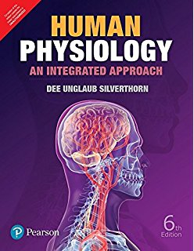
Studijní prameny
Především přednášky a cvičení
Např knihy pro střední personál, viz [1]...
[1] Mourek J., Fyziologie, učebnice pro studenty zdravotnických oborů. Grada, 2012
[2] S. Silbernagl, A. Despopoulos: Atlas fyziologie člověka, Grada, Praha, 1995;
[3] S. Silbernagl, A. Despopoulos: Color Atlas of Physiology, 4th English ed.,
Georg Thieme Verlag, Stuttgart, 1991;
[4] S. Silbernagl, F. Lang: Color Atlas of Patophysiology, Georg Thieme Verlag,
Stuttgart, 2000;
čerpáme buďto z českých, či z anglických verzí a reedicí.
[málo dostupná] Dee Unglaub Silverthorn: Human Physiology: An Integrated Approach

Slide 4
1 Co je fyziologie?/ =Popis fungování organismu s užitím chemie a fyziky. Toto je redukcionismus (slabý :-).
What is PHYSIOLOGY, (Ř.: phýsis, logos )
Φυσις
Λογος
•
•
studies the normal functions of
living systems
•
aims to understand mechanisms of
adaptation
•
uses experimental approach
is interdisciplinary
Physiology represents the foundations of Systems biology...
?
How do organisms function? Studied from molecular (microscopic) level,
through intermediate (mesoscopic level) to macroscopic size level.

Slide 5
2 Co je fyziologie?/ Redukcionismus (silný :-)
Fascinující otázky: 1) Původ a vznik života na Zemi: Johnjoe McFadden: The Quantum evolution, hot white and black chimneys, horké bílé (a černé) komíny... = (To má kontext v laboratorních metodách: (p)olymerase (c)hain (r)eaction)
Fascinující otázky: 2) Podmínky udržení života, přežití = jsou to toky energií, lokální snižování entropie
Fascinující otázky: 3) Stárnutí, reprodukce... Kromě popisu pohlavního systému toto bohužel není předmětem naší lékařské fyziologie, ale pato-fyziologie, genetiky, gerontologie, neonatologie, atd... = tímto jsou zmíněny sousední obory
Systém oddělený od prostředí, nadaný vnitřní regulací, vnitřní homeostází, soustava výměny energií
Homeostasis concept was described by French physiologist Claude Bernard (*1813+1878/ 64)
in 1865 and the word was coined by Walter Bradford Cannon (*1871+1945/ 73) in 1926

Slide 6
Cíle této části (1)
definovat živý systém z hlediska fyziologie: (to je popis s~použitím chemie a fyziky, speciálně bio-chemie a termo-dynamiky, a transportu, a, a, a t.d.)
definovat buňku a její hlavní funkce
vysvětlit koncept homeostásy na úrovni jednobuněčného a mnohobuněčného organismu
popsat složení a objemy základních elektrolytických oddílů lidského těla
definovat a klasifikovat (spřažené) transporty charakterizující živé organismy
vysvětlit, že základem buněčných funkcí jsou konformační změny proteinů
vysvětlit jak živočisné buňky generují a využívají energii

Slide 7
Další Cíle (2)
Nernstův potenciál
ATP jako energetický ekvivalent
Jeho zdrojem je glykolýza
Anaerobní a aerobní, spotřeba kyslíku
Příkladem buněk nechť je enterocyt (střevní buňka) a erytrocyt (červená krvinka)
Dále ...

Slide 8
Popis buňky: (vzpomeňme si ze střední školy, kdo může)
Všechny buňky oddělují své mikro-prostředí od prostředí (buněčnou) membránou. Prostředím pro buňky lidského těla je ‘vnitřní prostředí’.
Není jedna ‘obecná buňka’.
Typická buňka je například buňka trávicího epitelu tenkého střeva, dělí se, má jádro, vykonává funkce v mnoho-buněčném organismu.
Tou začneme.
Potom se dále budeme zbývat buňkou bez jádra, erytrocytem, je o něco jednodušší, to znamená pořád neskutečně složitá...

Slide 9
Typická střevní buňka
;

Slide 10
Typická střevní buňka
(náčrt a elektron-mikroskopický snímek)

Slide 11
A nyní erytrocyty/ = červené krvinky
Erytrocyty jsou unášeny cirkulací, bez cirkulace není život u savců.
Cirkulace udržuje dodávku kyslíku do tkaní, krevní proud je udržován tlakovými rozdíly a pulsací, pulsace může být přítomná i bez proudu, ale ne naopak, viz
jednotky tlaku...
760 mmHg = 1 atm = 1000 cmH2O = 101 kPa =~100 kPa/ %

Slide 12
Mikroskopický popis funkce erytrocytu, vztah k cirkulaci, vztah k (buněčnému a mikroskopickému) dýchání. Mikroskopické, mesoskopické a makroskopické, často mezi tím přeskakujeme :-( ...

Slide 13
Respirace, = převážně mikroskopické a biochemické procesy, 1/ 2

Slide 14
Respirace, = převážně mikroskopické a biochemické procesy, 2/ 2

Slide 15
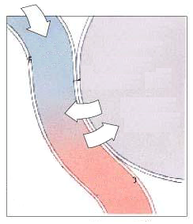
Výměna plynů krev : plíce
odkysličená krev
CO₂
45 mmHg
O₂
40 mmHg
O₂
104 mmHg
CO₂
40 mmHg
CO₂
40 mmHg
O₂
104 mmHg
aorta: O₂
95 mmHg

Slide 16
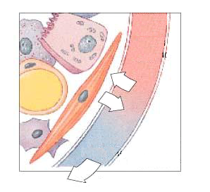
Výměna plynů tkáň : krev
CO₂
40 mmHg
O₂
104 mmHg
O₂
40 mmHg
O₂
CO₂
46 mmHg
CO₂
CO₂
45 mmHg
CO₂
45 mmHg
odkysličená krev

Slide 17
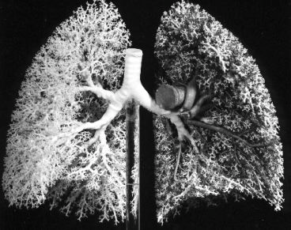
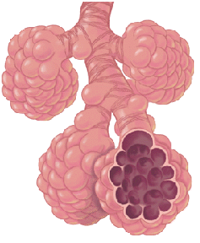
Struktura plic je fraktální (!), povrch je: 100 m2 (!!)
trachea
bronchiolus
bronchus
alveoly

Slide 18
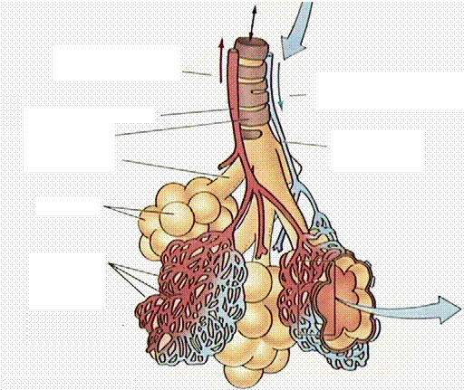
Struktura plic
okysličená
krev
odkysličená krev
plicní
venula
plicní
arteriola
bronchiol
alveoli
kapiláry

Slide 19
Každá živá buňka včetně erytrocytu má potenciál na membráně, některé jsou vzrušivé, některé jsou schopny pohybu...

Slide 20
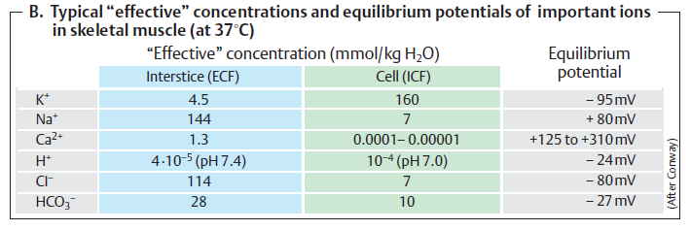
Nernstův rovnovážný potenciál
20

Slide 21
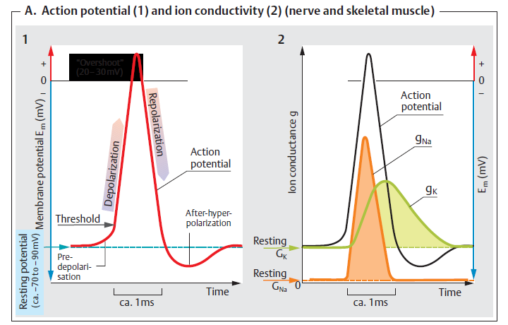
Akční potenciál (je jednotkový impuls)
21

Slide 22
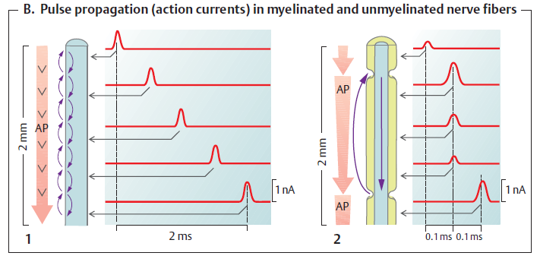
Vedení akčního potenciálu po nervovém vlákně
22

Slide 23
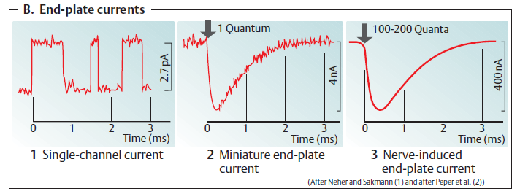
Postsynaptický potenciál na nervosvalové ploténce
23

Slide 24
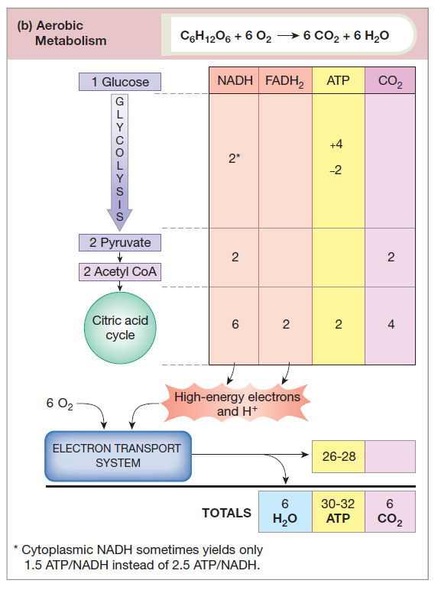
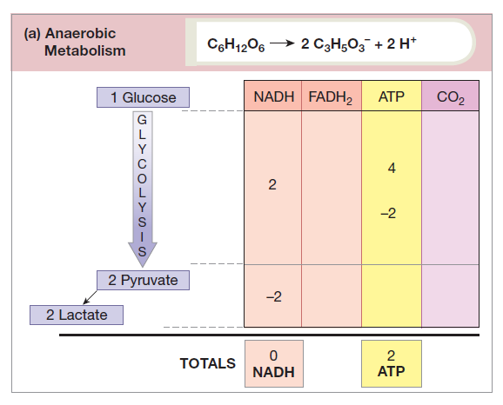
Energetika, glykolýza, Adenosin-Tri-(P)fosfát
24

Slide 25
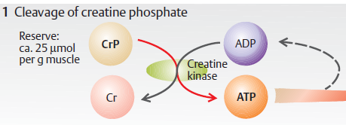
Energetika svalu
25

Slide 26
Proč/ k čemu je vůbec krev? (Původní slide: k čemu je cirkulace?)
Je to výměna O₂/ CO₂, živin/ zplodin metabolismu.
Nestačila by difúze?
Než by se vše vyměnilo difúzí, to bychom dávno zemřeli na hypoxii (= nedostatek O₂).
U členovců, speciálně hmyzu/ například u octomilky obecné o celkové délce těla samečka 1 mm, je krevní oběh otevřený, bez cév, obíhá hemolymfa, s “hemocyty” i když metabolické plyny O₂/ CO₂ jsou u hmyzu rozváděny ke svalům vzdušnicemi.
U savců/ člověka jsou kapiláry (vlásečnice) tenkostěnné a jemné cévy, které propojují tepny (artérie) a žíly (vény). Jejich průměr se pohybuje mezi 5 a 20 μm a délka kolem 0,5 mm. Vzdálenost mezi nimi ve tkáni je 8 až 10 μm.
Krev v nich proudí rychlostí asi 0,5 mm/s.

Slide 27
PDF a PPT soubory je možno najít na webu na adrese:
(podzim 2025 = funguje https)
https://dec52.lf1.cuni.cz/~pmar/ftp/PPT-AKK/

